Slide 1









НАЦИОНАЛЬНОЕ АГЕНТСТВО
РАЗВИТИЯ
КВАЛИФИКАЦИЙ
МОДЕЛЬ ОРГАНИЗАЦИИ РАБОТ
ПО ФОРМИРОВАНИЮ ЭЛЕМЕНТОВ НАЦИОНАЛЬНОЙ СИСТЕМЫ
ПРОФЕССИОНАЛЬНЫХ КВАЛИФИКАЦИЙ НА РЕГИОНАЛЬНОМ УРОВНЕ
ЮРГЕЛАС МАРИЯ ВЛАДИМИРОВНА
заместитель генерального директора
Челябинск. 24-25 августа 2016 г.

Slide 2

ОСНОВНЫЕ ЭЛЕМЕНТЫ НСПК
Национальная система квалификаций: структура, понятийный аппарат, основные участники.
Структура НСК: элементы НСК и их взаимосвязь (уровни квалификации, отраслевые рамки квалификаций, профессиональные стандарты, образовательные стандарты и программы, система независимой оценки квалификаций, профессионально-общественная аккредитация программ);
Понятийный аппарат НСК;
Нормативное правовое регулирование создания и функционирования НСК и ее элементов;
Участники создания НСК и «зоны их ответственности».
Профессиональные стандарты
Разработка и утверждение профессиональных стандартов;
Нормативно-правовое регулирование разработки, утверждения и применения профессиональных стандартов;
Применение профессиональных стандартов в сфере труда.
Независимая оценка профессиональных квалификаций
Правовое поле независимой оценки профессиональных квалификаций в РФ.
ФЗ от 03 июля 2016 г. N 238-ФЗ "О независимой оценке квалификации".
Нормативные и методические документы независимой оценки квалификаций, утвержденные Национальным советом при Президенте Российской Федерации по профессиональным квалификациям;
Методика и процедура оценки профессиональных квалификаций в соответствии с документами, утвержденными Национальным советом.
Применение профессиональных стандартов в системе профессионального образования и обучения
Разработка основных профессиональных программ и дополнительных профессиональных образовательных программ с учетом соответствующих профессиональных стандартов;
Актуализация действующих федеральных государственных образовательных стандартов профессионального образования с учетом принимаемых профессиональных стандартов.
Профессиональные стандарты и проведение профессионально-общественной аккредитации образовательных программ.
Справочник профессий

Slide 3
ОСНОВНЫЕ УЧАСТНИКИ НСПК
НАЦИОНАЛЬНЫЙ СОВЕТ ПРИ ПРЕЗИДЕНТЕ РФ
НАЦИОНАЛЬНОЕ АГЕНТСТВО РАЗВИТИЯ КВАЛИФИКАЦИЙ (НАРК)
СОВЕТЫ ПО ПРОФЕССИОНАЛЬНЫМ КВАЛИФИКАЦИЯМ (ОТРАСЛЕВЫЕ)
ЦЕНТР НЕЗАВИСИМОЙ ОЦЕНКИ КВАЛИФИКАЦИЙ (ЦОК)
РАБОТОДАТЕЛИ
СОИСКАТЕЛИ
МИНИСТЕРСТВО ТРУДА РФ + МИНИСТЕРСТВО ОБРАЗОВНИЯ РФ
ПРОФСОЮЗЫ
РЕГИОНАЛЬНОЕ ПРАВИТЕЛЬСТВО
РЕГИОНАЛЬНЫЙ МЕТОДИЧЕСКИЙ ЦЕНТР (РМЦ)
ОБРАЗОВАТЕЛЬНЫЕ УЧРЕЖДЕНИЯ
СМИ

Slide 4
ОСНОВНЫЕ ПРИНЦИПЫ НСПК
ДОБРОВОЛЬНОСТЬ
НЕЗАВИСИМОСТЬ ОЦЕНКИ
ОТКРЫТОСТЬ
ЛЕГИТИМНОСТЬ
ЭКОНОМИЧЕСКАЯ ЦЕЛЕСООБРАЗНОСТЬ
ПРИЗНАНИЕ НЕФОРМАЛЬНОГО ОБРАЗОВАНИЯ

Slide 5

ПРИМЕРНАЯ ОРГАНИЗАЦИОННАЯ МОДЕЛЬ ПОДДЕРЖКИ
РАЗВИТИЯ СИСТЕМЫ ПРОФЕССИОНАЛЬНЫХ КВАЛИФИКАЦИЙ В СУБЪЕКТЕ РФ
НАЦИОНАЛЬНЫЙ СОВЕТ
НАРК
КООРДИНАЦИОННЫЙ ОРГАН СУБЪЕКТА РФ
(например, Совет при руководителе субъекта РФ по развитию трудовых ресурсов), в функции которого входит поддержка системы профессиональных квалификаций на уровне субъекта РФ.
РЕГИОНАЛЬНЫЙ МЕТОДИЧЕСКИЙ ЦЕНТР
ПО ПРОФЕССИОНАЛЬНЫМ КВАЛИФИКАЦИЯМ
Отвечает ряду установленных критериев (в частности - наличие коллегиального органа управления, в котором не менее 50% мест принадлежит работодателям).
РЕГИОНАЛЬНОЕ ОТДЕЛЕНИЕ РСПП
или иных деловых объединений (ТПП, Опора России, межотраслевое объединение и др.), взявшее на себя функции регионального методического центра.
ОТДЕЛЬНАЯ ОРГАНИЗАЦИЯ, УЧРЕЖДЕННАЯ С УЧАСТИЕМ
объединений работодателей, государственных органов, других социальных партнеров (например, региональное агентство развития квалификаций).
СТРУКТУРНОЕ ПОДРАЗДЕЛЕНИЕ ОРГАНИЗАЦИИ
крупной компании, вуза, колледжа, исследовательской организации
и др.
ПРЕДСТАВИТЕЛЬСТВО НАРК В РЕГИОНЕ
либо иная форма присутствия НАРК
в регионе (прежде всего в «столицах» федеральных округов).
*Некоторые варианты выбора организационных форм для регионального методического центра.

Slide 6



ПРЕДВАРИТЕЛЬНЫЙ СПИСОК ПИЛОТНЫХ РЕГИОНОВ
БЕЛГОРОДСКАЯ ОБЛАСТЬ
КРАСНОЯРСКИЙ КРАЙ
ЛЕНИНГРАДСКАЯ ОБЛАСТЬ
МОСКОВСКАЯ ОБЛАСТЬ
НИЖЕГОРОДСКАЯ ОБЛАСТЬ
РЕСПУБЛИКА КОМИ
РОСТОВСКАЯ ОБЛАСТЬ
САМАРСКАЯ ОБЛАСТЬ
СВЕРДЛОВСКАЯ ОБЛАСТЬ
НОВОСИБИРСКАЯ ОБЛАСТЬ
ХАБАРОВСКИЙ КРАЙ
ЧЕЛЯБИНСКАЯ ОБЛАСТЬ

Slide 7
КРИТЕРИИ ОПРЕДЕЛЕНИЯ ПИЛОТНЫХ РЕГИОНОВ
ОПЫТ
Опыт субъекта Российской Федерации в области развития национальной системы профессиональных квалификаций.
ЭКСПЕРТЫ
Наличие в субъекте РФ пула экспертов в области развития национальной системы профессиональных квалификаций.
ПОДДЕРЖКА ВЛАСТЕЙ
Наличие поддержки со стороны органов государственной власти субъектов Российской Федерации.
ПОДДЕРЖКА РАБОТОДАТЕЛЕЙ
Наличие поддержки со стороны региональных объединений работодателей.
ГЕОГРАФИЧЕСКИЙ ФАКТОР
Тенденция к равномерности распределения пилотных регионов на территории Российской Федерации.
19 ЯНВАРЯ 2016 г . в адрес руководителей субъектов Российской Федерации за подписью А.Н. Шохина,
Председателя Национального совета при Президенте Российской Федерации по профессиональным квалификациям, Президента РСПП были направлены письма об организации национальной системы профессиональных квалификаций.
Ответы на письма получены от 46 из 85 регионов.

Slide 8

ОСНОВНЫЕ ЗАДАЧИ РЕГИОНАЛЬНЫХ МЕТОДИЧЕСКИХ ЦЕНТРОВ ПО ПРОФЕССИОНАЛЬНЫМ КВАЛИФИКАЦИЯМ
МОНИТОРИНГ ПАРАМЕТРОВ СИСТЕМЫ
Мониторинг основных параметров системы профессиональных квалификаций в субъекте Российской Федерации, предоставление соответствующей информации в Координационный орган субъекта Российской Федерации и в НАРК для обобщения и анализа.
РАЗВИТИЕ ЭКСПЕРТНОГО ПОТЕНЦИАЛА
Организация работы по формированию и развитию экспертного потенциала, необходимого для функционирования национальной системы профессиональных квалификаций на уровне субъекта Российской Федерации.
ФОРМИРОВАНИЕ ПРЕДЛОЖЕНИЙ
Формирование предложений для региональной администрации, Национального совета при Президенте Российской Федерации
по профессиональным квалификациям, советов по профессиональным квалификациям по развитию системы профессиональных квалификаций в субъекте Российской Федерации, а также на национальном уровне.
ВНЕДРЕНИЕ МЕТОДИЧЕСКИХ ДОКУМЕНТОВ
Поддержка внедрения нормативных и методических документов Национального совета при Президенте Российской Федерации
по профессиональным квалификациям, советов по профессиональным квалификациям на уровне субъекта Российской Федерации (без дублирования функций НАРК и СПК).
ИСПОЛЬЗОВАНИЕ ОПЫТА
Анализ и использование лучшего опыта других регионов в области развития системы профессиональных квалификаций. Укрепление горизонтальных связей с соседними регионами по вопросам развития системы профессиональных квалификаций.

Slide 9


МЕРОПРИЯТИЯ ДЛЯ ОТРАБОТКИ МОДЕЛИ ВНЕДРЕНИЯ НАЦИОНАЛЬНОЙ СИСТЕМЫ ПРОФЕССИОНАЛЬНЫХ КВАЛИФИКАЦИЙ НА РЕГИОНАЛЬНОМ УРОВНЕ
КОНСУЛЬТАЦИИ
Проведение НАРК консультаций с представителями регионов по организации деятельности региональных площадок.
ДЕТАЛЬНЫЙ ПЛАН
Разработка детального плана работ по организации деятельности площадки каждым регионом, согласование с НАРК.
РАБОЧЕЕ СОГЛАШЕНИЕ
Подписание рабочего Соглашения между НАРК и Региональным методическим центром региона.
ОБУЧЕНИЕ
Проведение обучение экспертов.
КОНФЕРЕНЦИИ
Проведение межрегиональных конференций и круглых столов по данной теме.
КООРДИНАЦИОННЫЙ ОРГАН
Определение координационного органа при правительстве региона и наделение его полномочиями по обеспечению внедрения национальной системы профессиональных квалификаций на региональном уровне.
СМИ
Широкое освещение мероприятий в СМИ.
ИНФОРМАЦИОННО-МЕТОДИЧЕСКАЯ ПОДДЕРЖКА
Оказание НАРК информационно-методической поддержки регионов по организации деятельности региональных площадок на постоянной основе.

Slide 10
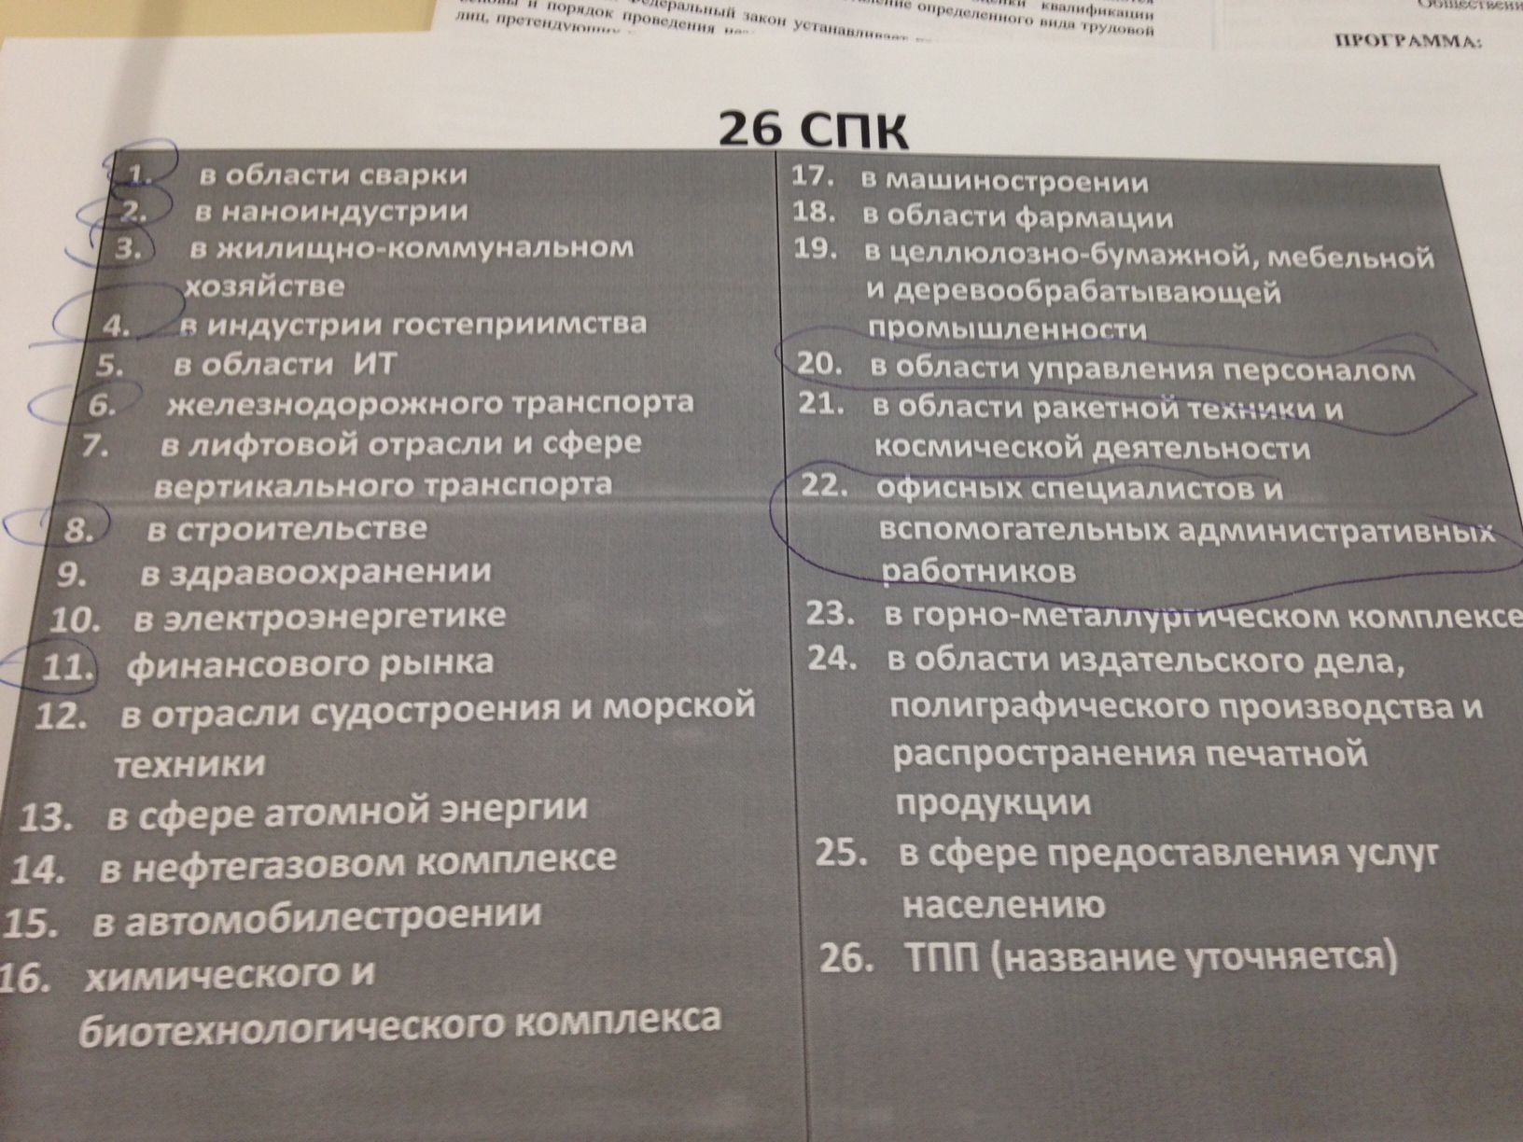
СПИСОК СОВЕТОВ ПО ПРОФЕССИОНАЛЬНЫМ КВАЛИФИКАЦИЯМ
(по итогам заседания Национального совета при Президенте РФ
от 28 июня 2016 г.)
0 - Имеют полномочия по созданию ЦОКов / в ближайшее время получат

